Slide 1



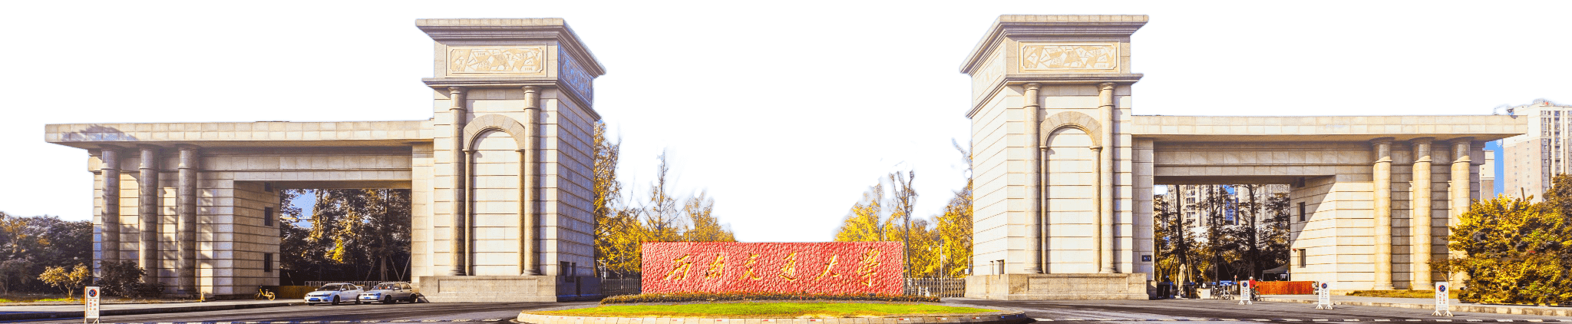

宿舍园区安全
主题班会

Slide 2



目录
01
宿舍安全
CONTENTS
02
寝室文化
03
防艾防疫
04
预防电信诈骗

Slide 3
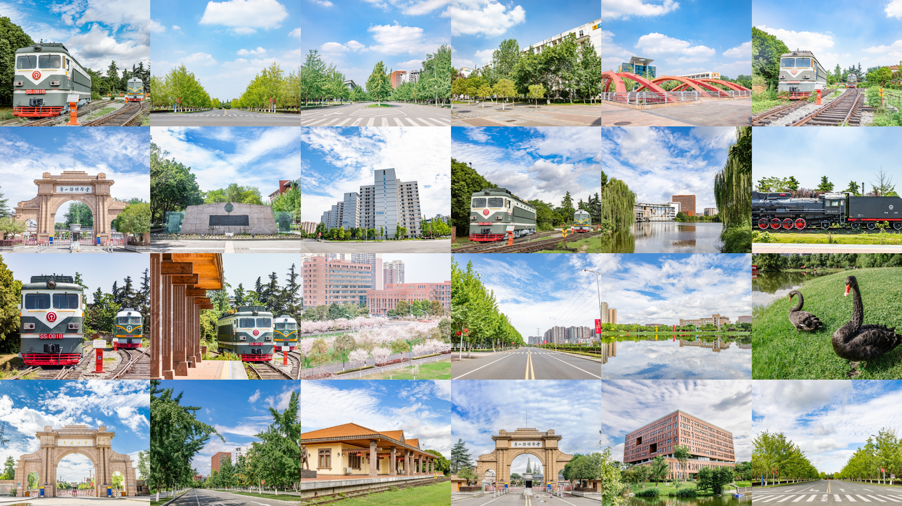
1
宿舍安全
《学生公寓管理办法》（西交校学生〔2021〕8号）
《交通运输与物流学院园区相关管理办法》

Slide 4
1
《学生公寓管理办法》
总则
第一条 为规范学生公寓管理，营造安全、舒适、优美、安静的学习环境和生活环境，培养学生优良的品德和良好的作风，依据《普通高等学校学生管理规定》、《四川省物业管理条例》等法律、法规和规定，结合学校实际，制定本办法。
第二条 学生公寓是指学校的各类学生住宿建筑物，其所有权属于学校。入住学生公寓的学生应当服从学校管理。

Slide 5
1
《学生公寓管理办法》
管理体制
第三条 学生公寓由资产与实验室管理处、学生工作部、后勤与基建管理处、物业服务中心、国际合作与交流处（国际教育学院）、保卫处及各学院共同配合，实施综合管理。具体分工如下：
1.资产与实验室管理处负责学生公寓的统筹管理，具体职责有：参与制定学生公寓建设规划；负责统筹学生公寓使用规划；负责学生公寓房屋及附属设施修缮统计；负责学生公寓家具资产配置；负责因房屋客观原因造成的宿舍、床位调整审批。
2.学生工作部负责统筹学生公寓学生教育和管理，具体职责有：负责按照规划做好学生床位分配工作，配合完成学生公寓调整工作；负责统筹指导各学院开展学生安全教育、行为规范教育、思想政治教育；负责统筹学生宿舍安全联合检查；负责统筹学生宿舍卫生联合检查；负责定期组织学生进行应急疏散演练，配合进行消防演练；负责依规定、权限和程序对发生在学生公寓内的违纪行为进行处理；负责学生公寓辅导员工作站的建设和管理；负责学生宿舍、床位调整的受理。学生工作部应就学生公寓学生教育和管理制定相关细则。

Slide 6
1
《学生公寓管理办法》
管理体制
3.后勤与基建管理处、物业服务中心负责学生公寓日常物业管理和服务，具体职责有：负责参与学生宿舍安全联合检查；负责参与学生宿舍卫生联合检查；负责配合开展学生安全教育、行为规范教育、思想政治教育；负责做好学生公寓楼宇门的管理和值守；负责做好学生公寓公共区域清洁卫生以及房屋、家具日常维修工作；负责学生公寓区域内的卫生防疫工作；负责完善学生公寓配套设施建设；负责做好学生公寓日常安全巡视、报告工作。后勤与基建管理处、物业服务中心应就学生公寓的日常物业管理和服务制定相关细则。
4.国际合作与交流处（国际教育学院）负责做好留学生公寓的床位分配工作；学生工作部、国际合作与交流处（国际教育学院）共同负责完成留学生公寓调整、退宿等工作。
5.保卫处的具体职责有：负责学生公寓的治安、消防安全等综合管理及检查指导和督促；负责定期组织学生进行消 防演练，配合进行应急疏散演练；负责学生公寓组团门禁的管理及组团的安全巡查。
6.各学院的具体职责有：负责具体落实学生床位分配和学生公寓调整工作；负责具体开展学生安全教育、行为规范教育、思想政治教育；负责具体做好学生宿舍日常安全检查和日常卫生检查；负责定期组织学生进行应急疏散演练及消防演练；负责依规定、权限和程序对发生在学生公寓内的违纪行为提出处理建议。

Slide 7
1
《学生公寓管理办法》
管理规范
第四条 学生入住
1.全日制本科生原则上应在学生公寓集中住宿，学生工作部、后勤与基建管理处、物业服务中心、各学院负责具体安排。硕士研究生（MBA、MPA 除外）、博士研究生（在职博士研究生除外）在学制内，经本人申请，由学校统一安排住宿。以上各类学生均包含留学生。学校优先保证全日制本科生全部入住学生宿舍。
注：学校本科生原则上不办理校外住宿，特殊情况的，须学生本人提出申请，家长同意，学院审核同意，学校审核同意，签订校外住宿协议。
2.学生入住前，学生工作部负责代表学校与学生签订入住协议书，明确学校与学生双方的权利、责任、义务。
3.住宿分配本着分区住宿、按学院相对集中的原则进行，住宿条件紧张的情况下需充分利用床位。

Slide 8
1
《学生公寓管理办法》
管理规范
4.全日制本科生、硕士研究生在校住宿超出学制的，须本人提出申请，经审核同意，学校在住宿条件允许的情况下安排住宿；超过最长学习年限的，学校不再安排住宿。博士研究生超过最长学习年限的，学校不再安排住宿。
超出学制在校住宿的学生，住宿费按学年收取，住宿不足一学年的，按一学年收取。如确有特殊原因，须本人提出申请，经学院核实确认，由学生工作部审核通过后，可按月据实收费。
学制、最长学习年限的具体规定，详见《西南交通大学本科生学籍管理规定》和《西南交通大学研究生学籍管理规定》。
5.学生因特殊原因办理退宿手续后，需要重新住宿的，须本人提出申请，经学院同意，由学生工作部在学校住宿条件允许的情况下进行安排。

Slide 9
1
《学生公寓管理办法》
管理规范
第五条 学生调宿
学生因房屋客观原因需要调整宿舍、床位的，应通过所在学院向学生工作部提出申请，经资产与实验室管理处、学生工作部批准后进行调整。
宿舍、床位调整，根据空宿舍、空床位情况，按同班级、同学院的原则调整，原则上不办理跨年级、跨学院调整。
学生不得以任何理由拒绝学校安排其他同学入住或强迫室友从宿舍搬出。
注：大家无特殊原因的尽量不要调宿舍，特殊情况经学院、学校同意后可进行调整，但也是在学院内同年级同学的宿舍间进行调整，不能跨学院、跨年级。

Slide 10
1
《学生公寓管理办法》
管理规范
第六条 学生退宿
1.学生学习结束(毕业、出国、退学)时，按学校规定时间凭离校通知单办理退宿手续。
2.休学的学生需办理退宿手续。休学半年及以上的学生，床位不予保留。
3.本科生因特殊原因在校学习期间需退宿的（按学年退），须本人提出申请，经家长同意和学院批准后，由物业服务中心办理退宿手续并报学生工作部备案。
4.学生退宿费用结算按学校计划财务处规定执行。
5.退宿手续办妥后，须在规定时间内搬离学生公寓，暂时确实无法搬离的，须本人提出申请，经学生工作部批准后可适当延期，并按学校规定缴纳住宿费。
6.违规滞留者，在劝离无效后，资产与实验室管理处、保卫处、后勤与基建管理处、物业服务中心、学生工作部及相关学院将强制清理。因违规滞留造成各种安全事故的，由当事人负完全责任，由此给学校造成损失的，学校有权进行追偿，触犯法律的依法移送公安机关。

Slide 11
1
《学生公寓管理办法》
管理规范
第七条 作息规律
1.本科生公寓实行熄灯制度。
周日-周四：每日 23:30-次日 06:30 停止供电（空调除外）；周五-周六：每日 00:30- 06:30 停止供电（空调除外）。法定节假日通宵供电。特殊时期供电根据学生工作部安排执行。
2.学生公寓实行闭门制度，晚 11:00 至次日 6:30 关闭公寓大门。
注：请各位同学积极配合班委晚点到工作
第八条 卫生管理
1.学生宿舍内卫生由学生自行负责保持清洁，学生应讲究个人卫生并保持室内整洁，不得堆放杂物。
2.后勤与基建管理处、物业服务中心负责做好学生公寓公共区域清洁卫生；学生应自觉维护公共区域卫生。

Slide 12
1
《学生公寓管理办法》
管理规范
第九条 秩序管理
1.入住公寓的学生需与学校签订《西南交通大学学生宿舍住宿协议》，应自觉维护公寓正常生活秩序，并有义务配 合学校相关部门、学生组织做好宿舍日常检查、安全检查、卫生检查等工作。根据学校资源调配需要，配合做好宿舍搬迁和调整工作。
2.学生公寓实行门禁管理。学生不得在闭门时间内出入学生公寓，学生进入学生公寓应主动出示证件并接受值班人员的问询。
3.学生不得将床位出租、转借，不得留宿他人。对于违规出租出借学生宿舍的研究生，一经发现，学校不再提供住宿，并依据校规校纪给予纪律处分。
4.学生公寓实行会客制度，来访人员须在值班室登记并交押有效证件后，方可进入公寓，会客结束离开时退回所押证件。本科生公寓男性不得进入女生公寓，女性不得进入男生公寓（工作人员因工作需要的除外）。
5.学生应当妥善保管宿舍房门钥匙和贵重物品。
6.学生公寓应保持安静，学生在公寓区内不得有影响他人正常生活和休息的行为。
7.禁止外卖人员和社会闲杂人员进入公寓。
8.禁止在学生公寓内饲养宠物。

Slide 13
1
《学生公寓管理办法》
管理规范
第十条 安全管理
1.学生应积极学习安全知识，参与安全教育，树立安全风险防范和自我保护意识，掌握必要的消防安全技能、自救技能；主动配合学校相关部门进行安全检查，积极参加学校应急疏散演练及消防演练。
2.学生应严格遵守宿舍安全管理规定，严禁使用和存放 违章电器，严禁吸烟，严禁使用明火，严禁存放易燃易爆有 毒等危险品，严禁存放管制刀具或其他违禁品, 严禁将电动车及充电配件带入宿舍楼，严禁在公共区域垂吊电线充电。
3.学生不得在学生公寓内有酗酒、赌博、打架斗殴及其他各类违法违纪行为。
4.保持消防通道畅通。在非火灾发生时不得随意动用或损坏消防设施。自行车、电动车不得进入楼道堵塞消防通道，不得在楼道堆放杂物。

Slide 14
1
《学生公寓管理办法》
管理规范
第十条 安全管理
5.学生在宿舍使用的电脑、充电器、电风扇、电插排、1000W及以下电吹风等电器应符合国家3C 标准，严禁使用“三无”电器、劣质电器，注意用电安全。
6.严禁遮挡、破坏监控设备。
第十一条 设备设施管理
学生公寓的家具、设备由学校统一配备、摆放。学生是宿舍家具和设备使用的直接责任人，应爱护和妥善保管家具、设备。严禁私自改线、改装、破坏设备设施，盗窃公共用电、公共用水。

Slide 15
1
《学生公寓管理办法》
管理规范
第十二条 处分与处理
1.有下列行为之一的学生，视其情节轻重，给予警告以上处分。触犯国家有关法律、法规的，依法移送公安机关。
（1）在宿舍内存放或使用违章电器（包括但不限于： 热得快、烧水壶、电炉、电磁炉、电饭煲、电炒锅、电取暖器、豆浆机、电熨斗、烤鞋器、电热毯、电热杯、酸奶机、咖啡机、蒸蛋器、电夹板、卷发棒、微波炉、1000W 以上电吹风等电热电器）的；
留学生公寓学校标配的电器不属于违章电器。
（2）在宿舍使用明火（含酒精炉、蜡烛、蚊香等）的；
（3）私拉乱接电源，拒不整改的；
（4）存放易燃易爆有毒等危险品的；
（5）存放管制刀具或其他违禁品的；
（6）饲养宠物，拒不整改的；

Slide 16
1
《学生公寓管理办法》
管理规范
第十二条 处分与处理
（7）出租、转借床位，或留宿他人的；
（8）违反学生公寓闭门制度，在公寓闭门时间内出入 学生公寓或夜不归宿，经批评教育不改或影响学校教育教学、生活以及公共场所管理秩序的；
（9）无正当理由夜不归宿，经批评教育不改的；
（10）非警情动用或损坏消防设施和器材的；
（11）使用三无电器和老化电器，经批评教育不改的；
（12）在公共区域堆放杂物，经批评教育不改的；
（13）其他学校认定的违纪、违法行为的。
2.有下列行为之一的学生，视其情节轻重，给予记过以上处分。触犯国家有关法律、法规的，依法移送公安机关。
（1）将电动车及充电配件带入宿舍楼的；
（2）在公共区域垂吊电线给电动车充电的。

Slide 17
1
《学生公寓管理办法》
管理规范
第十二条 处分与处理
3.学生公寓内由学校统一配备的家具、设备，因人为原因造成损坏、丢失的，按照《西南交通大学仪器设备及家具固定资产损坏丢失赔偿管理办法（试行）》（西交校资实〔2016〕5 号）等学校相关规定进行追责和赔偿。
4.学生公寓严禁违章搭建，不得擅自改变公寓室内结构。因人为原因造成学生公寓建筑物或构筑物损坏的，恢复原使用功能发生的修缮费用，由责任人全额承担。
5.窃水、窃电的，按照《西南交通大学水电管理办法》等学校相关规定进行追责和赔偿，并按学校纪律处分规定给予纪律处分。
6.因违规使用电器、明火、吸烟等造成火灾及损失的，由责任人全额承担损失，并按学校纪律处分规定给予纪律处分，触犯法律的依法移送公安机关。
7.学生在校园楼宇内使用电梯轿厢运载电动车等违法行为，还将按照《四川省物业管理条例》依法处理。

Slide 18
1
《学生公寓管理办法》
管理规范
第十二条 处分与处理
3.学生公寓内由学校统一配备的家具、设备，因人为原因造成损坏、丢失的，按照《西南交通大学仪器设备及家具固定资产损坏丢失赔偿管理办法（试行）》（西交校资实〔2016〕5 号）等学校相关规定进行追责和赔偿。
4.学生公寓严禁违章搭建，不得擅自改变公寓室内结构。因人为原因造成学生公寓建筑物或构筑物损坏的，恢复原使用功能发生的修缮费用，由责任人全额承担。
5.窃水、窃电的，按照《西南交通大学水电管理办法》等学校相关规定进行追责和赔偿，并按学校纪律处分规定给予纪律处分。
6.因违规使用电器、明火、吸烟等造成火灾及损失的，由责任人全额承担损失，并按学校纪律处分规定给予纪律处分，触犯法律的依法移送公安机关。
7.学生在校园楼宇内使用电梯轿厢运载电动车等违法行为，还将按照《四川省物业管理条例》依法处理。

Slide 19
2
《交通运输与物流学院园区相关管理办法》
原则上，学院园区管理中心每学期（1-16周）开展四次宿舍卫生、宿舍安全常规检查工作，并不定期开展宿舍卫生、宿舍安全抽查工作，宿舍卫生、宿舍安全常规检查及抽查结果作为每学年“文明宿舍”评选的重要依据。
宿舍检查
常规检查时，各宿舍至少有一名宿舍成员在场，若宿舍成员在检查时间内无人可在场，需提前一日向学院园区管理中心进行报备。若未提前报备，则当次检查成绩记为50分，若存在干扰检查工作的行为检查成绩记为0分。
学院园区管理中心负责学院所有宿舍的卫生及安全检查工作，检查人员应做到公正公平公开，并对每次检查结果进行记录、留底；学生应主动配合工作人员及时整改不合格区域。
常规卫生检查结果将由学院园区管理中心对检查情况进行公示。有异议者须在公示期内联系学院园区管理中心进行成绩复议。
除常规宿舍安全检查外，学院将配合学校党委学生工作部（学生工作处）宿舍园区学生管理科对学生宿舍进行不定期安全抽查。
每学年文明宿舍评选由该训练宿舍检查得分评定，其中常规检查占比70%、突击检查占比30%，若得分相同，则按照突击检查得分、常规检查得分进行排序

Slide 20
2
《交通运输与物流学院园区相关管理办法》
晚出晚归管理
1.学生公寓实行门禁管理。学生不得在闭门时间内（23:00-次日6:30）出入学生公寓，学生进入学生公寓应主动出示证件并接受值班人员的问询。
2.在闭门时间内，进出学生公寓视为晚出晚归行为，晚出晚归者需提前向辅导员报备并提交晚出晚归情况说明及相关证明至学院学生工作组。
3.学院学生工作组不定期进行晚出晚归检查，对无故晚出晚归行为者进行安全教育和批评教育。
4.原则上，学生每月无故晚出晚归1次者，由带班辅导员对其进行安全教育并提交 1500 字以上书面反思；每月无故晚出晚归 5 次及以上者，视情节轻重给予警告及以上处分。宿舍成员每月无故晚出晚归累计3次及以上，取消该宿舍参评学年和评奖评优周期内“文明宿舍”参评资格。

Slide 21
2
寝室文化
文明宿舍评选
十佳优秀宿舍

Slide 22
1
优秀宿舍文化标准
宿舍成员拥护中国共产党的领导，树立爱国主义思想，牢固树立四个意识，坚定四个自信，做到两个维护，积极弘扬和践行社会主义核心价值观。
德才兼备
积极进取
宿合成员积极参加学校、学院、班级组织的各项活动。
互相帮助
团结奋进
健康向上
拒绝不良
宿舍布置简洁明亮，整体氛围积极健康；宿舍成员生活积极健康，不沉迷电脑、网络游戏，不在宿舍酗酒，赌博、吸烟。
宿舍成员团结友爱，互帮互助，学习态度端正，勤奋刻苦。

Slide 23
3
防艾防疫

Slide 24

1
预防艾滋病

Slide 25
2
预防疫情
1、养成良好的卫生习惯，勤洗手，不随地吐痰，打喷嚏、咳嗽时务必捂住口鼻并及时洗手消毒或将纸巾丢弃至封闭垃圾箱，防止病菌传播；
2、适当开窗通风，注意保持寝室环境卫生；

Slide 26
4
预防电信诈骗

Slide 27
1
提高防范电信诈骗安全意识
电信网络诈骗的形式多种多样，骗子的骗术五花八门，在此特别提醒同学们要注意！！！
切记保护好个人身份信息，如身份证号、手机号、银行卡号和各大支付平台的账号密码等，不可轻易告知他人。
凡是有亲戚、朋友向你借钱，一定要通过电话及视频，与他确认情况是否真实。
警惕借钱
拒绝各
种链接及
裸聊
凡是发现奇怪的短信验证信息，切勿将验证码告知他人，一经收到， 请立即查看自己的银行卡和支付平台，如发现盗刷、冻结等情况，立即保留短信内容并报警。
保护隐私
上网交友须谨慎，应保持健康的上网习惯。
拒绝校园贷
凡是邮箱、社交平台上出现的链接，请不要轻易点开，更不要随意输入身份信息、银行卡卡号和密码、支付平台账号和密码等信息。
凡是通知你中奖，要你先打钱过去的，都是诈骗；
凡是兼职刷单的，都是诈骗；
凡是声称“消除校园贷记录、清除不良记录，否则会影响征信的”，都是诈骗；
凡是通过网络平台，诱导你进行赌博的，都是诈骗。
及时发
现及时
报警
切勿轻信打着“低利息，高额度，快速到账”的网络贷款信息，请大家合理安排生活费，不铺张、不过度消费、不提前消费。
特别注意

Slide 28
感谢聆听

